Slide 1
Знатоки истории Средневековья
Пичугина Е.В., учитель истории и обществознания МБОУ «Школа №48» г. Рязани

Slide 2
Цели:
систематизировать и обобщить знания учащихся по истории раннего Средневековья;
способствовать развитию картографических умений, развивать коммуникативные умения при работе в группе или команде;
воспитывать уважение к истории, культуре и традициям народов эпохи средневековья.
Пичугина Е.В., учитель истории и обществознания МБОУ «Школа №48» г. Рязани

Slide 3
План
1. Терминологическая разминка.
2. Линия времени.
3. Работа с картой.
4. Историческая личность.
5. Тестовый раунд.
6. Подведение итогов.
Пичугина Е.В., учитель истории и обществознания МБОУ «Школа №48» г. Рязани

Slide 4
Правила:
1) вопросы задаются командам поочередно (жеребьевка);
2) итоги подводятся по каждому разделу;
3) команда должна набрать большее количество баллов;
4) в случае неправильного ответа на предложенный вопрос право отвечать переходит к следующей команде;
5) побеждает та команда, которая набрала в сумме наибольшее количество баллов.
Пичугина Е.В., учитель истории и обществознания МБОУ «Школа №48» г. Рязани

Slide 5
Терминологическая разминка
Первая задача истории — воздержаться ото лжи,
вторая — не утаивать правды,
третья — не давать никакого повода заподозрить себя в пристрастии или в предвзятой враждебности.
Цицерон.
Пичугина Е.В., учитель истории и обществознания МБОУ «Школа №48» г. Рязани

Slide 6
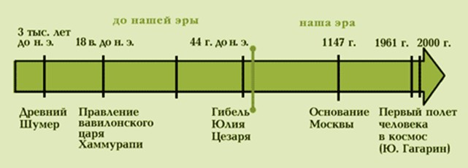
Линия времени
Не благородные деяния людей, а деяния, завершившиеся успехом, — вот что спешит запечатлеть история.
Бигер Г.
Пичугина Е.В., учитель истории и обществознания МБОУ «Школа №48» г. Рязани

Slide 7
Работа с картой
Историческое деяние бывает закончено не только, когда оно свершилось, а лишь после того, как оно становится достоянием потомков.
Цвейг С.
Пичугина Е.В., учитель истории и обществознания МБОУ «Школа №48» г. Рязани

Slide 8
Историческая личность
История мира — это
биография великих людей.
Карлейль
Пичугина Е.В., учитель истории и обществознания МБОУ «Школа №48» г. Рязани

Slide 9
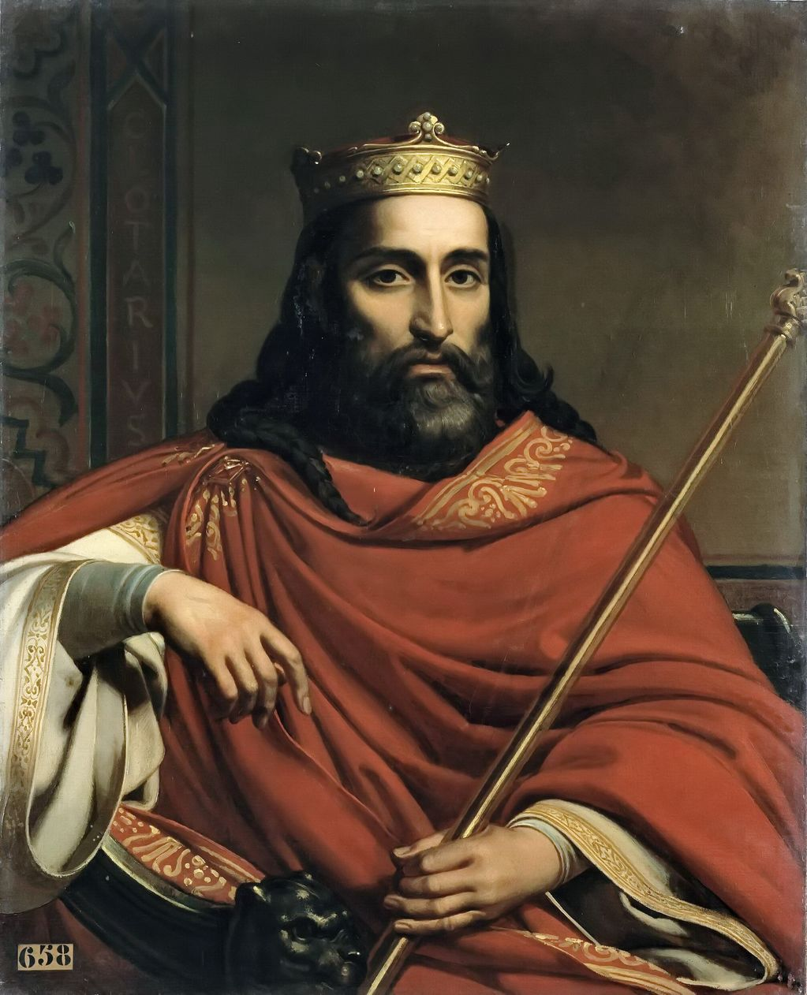
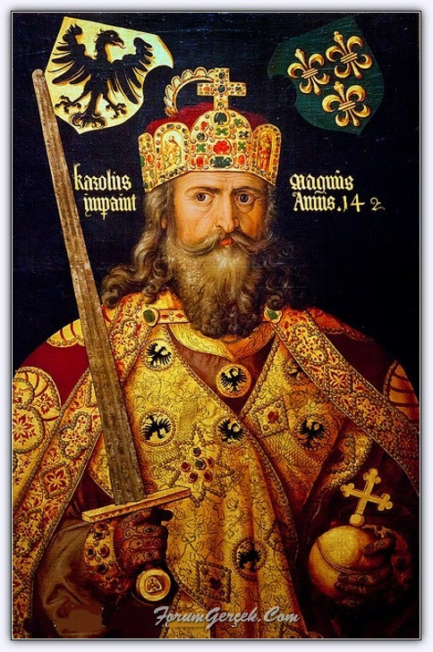
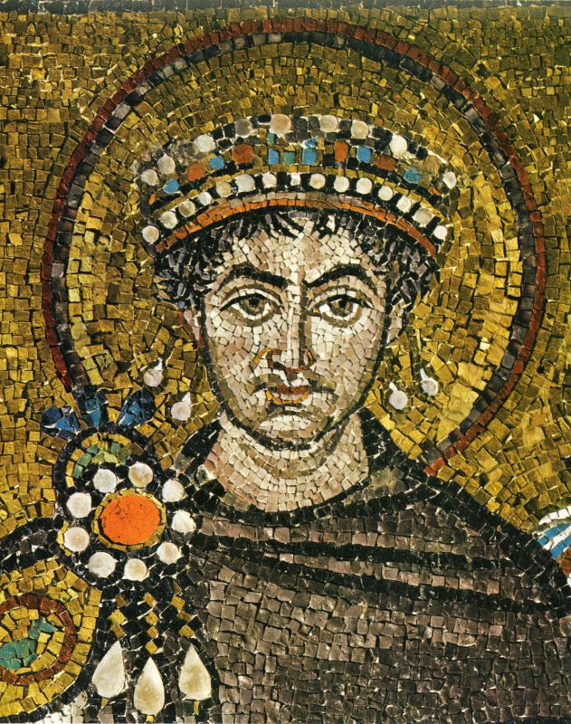
Хлодвиг
Карл Великий
Юстиниан I
Пичугина Е.В., учитель истории и обществознания МБОУ «Школа №48» г. Рязани

Slide 10
Тестовый раунд
История — свидетель прошлого, свет истины, живая память, учитель жизни, вестник старины.
Цицерон
Пичугина Е.В., учитель истории и обществознания МБОУ «Школа №48» г. Рязани

Slide 11
Пичугина Е.В., учитель истории и обществознания МБОУ «Школа №48» г. Рязани

Slide 12
Источники
http://t1.ftcdn.net/jpg/00/28/35/26/110_F_28352641_IoJiaSorVFqxgEWO9YEJlKb8kyLkkoOt.jpg
http://images.cdn.bridgemanart.com/api/1.0/image/600wm.XCF.267520.7055475/22583.jpg
http://pedsovet.su/load/396-1-0-44784

